Slide 1
Разработка системы видеонаблюдения с биометрической идентификацией личности на основе анализа и сравнения признаков лица
Выпускная квалификационная работа
Выполнил: студент гр. ИС-Б22 Смирнов Д. Р.
Научный руководитель:
ст. Преподаватель Охрименко И. В.
Обнинск, 2026

Slide 2
Цель, объект и требования к прототипу
цель: разработать прототип видеонаблюдения с идентификацией по лицу
объект: программный комплекс обработки видеопотока

Slide 3
Задачи ВКР
проанализировать подходы к идентификации и распознаванию лиц
сравнить детекторы YOLOv8n и SSD-ResNet-10 для CPU-стенда
спроектировать архитектуру, модель данных, классы и потоки информации
реализовать прототип на C++23 с Qt, OpenCV, PostgreSQL
поддержать несколько камер, регистрацию пользователей и журнал событий
проверить работу стенда и описать перспективу интеграции с «Бастион-2»

Slide 4
Актуальность и постановка проблемы
Проблема пропускного режима
Идея решения
Инженерная сложность
карты и брелоки можно передать, потерять или забыть
идентификация по лицу на базе уже существующих видеокамер
многокамерность, пороги, журнал, БД, интерфейс оператора

Slide 5
Анализ подходов к идентификации
Подход | Плюсы | Ограничения
Карта / брелок | дешево, быстро | можно передать другому лицу
Отпечаток | хорошая точность | контактность и санитарные ограничения
Распознавание лица | бесконтактно, совместимо с камерами | зависит от кадра, света и ракурса
Для работы выбран сценарий распознавания лица: он использует существующее видеонаблюдение и не требует физического носителя.

Slide 6
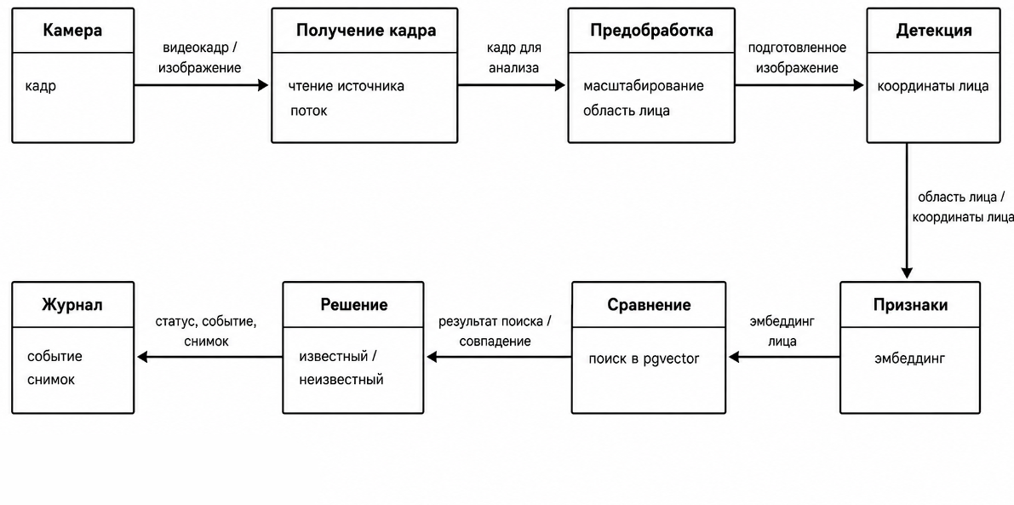
Поток обработки кадра и принятия решения
Кадр проходит получение, предобработку, детекцию, признаки, сравнение, решение и запись события.

Slide 7
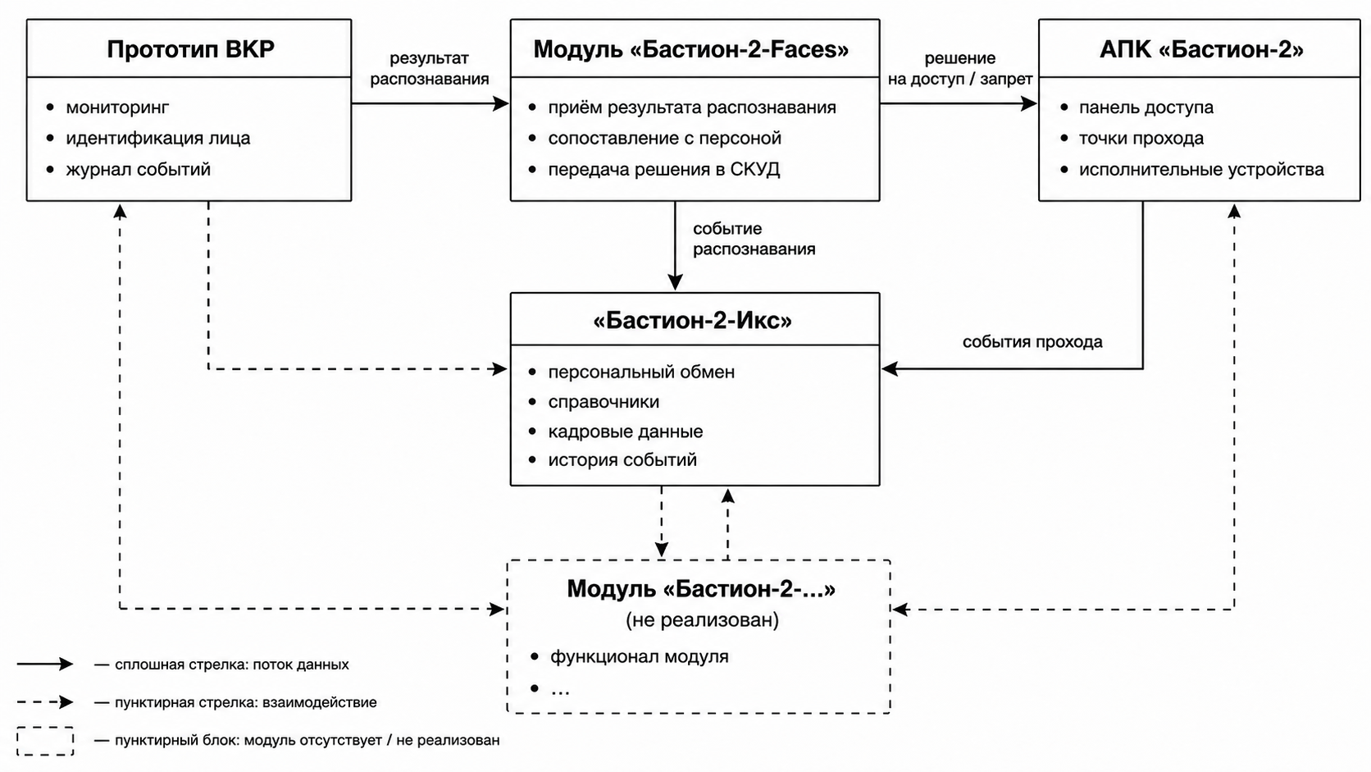
Сценарии применения и контур внедрения

Slide 8
Сравнение архитектур детектирования лица
Что сравнивалось
Критерий выбора
SSD-ResNet-10 и YOLOv8n как распространённые одноэтапные детекторы.
Оценка: время обработки, устойчивость к маске, повороту лица и ложным срабатываниям.
Для демонстрационного стенда важнее стабильность и скорость на CPU, чем максимальная точность тяжёлой модели.

Slide 9
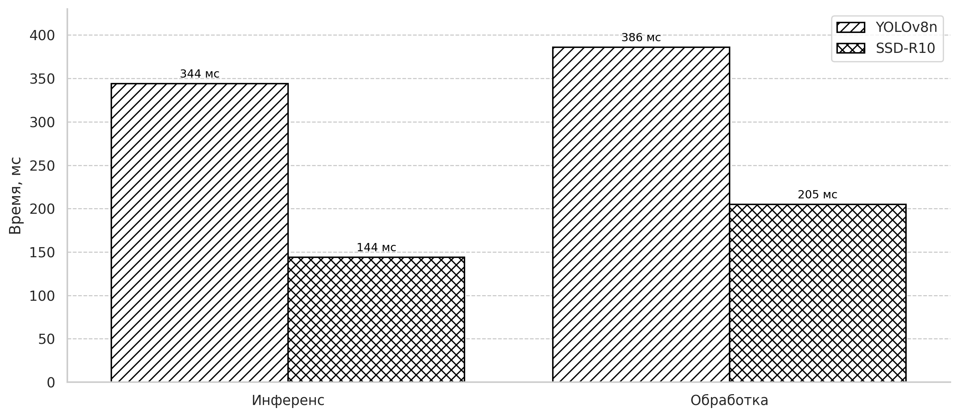
Временные показатели детекторов
2,4x
SSD-R10 быстрее по выполнению нейросети
4,9 FPS
оценочная скорость SSD-R10 на CPU
Даже лучший CPU-вариант не достигает промышленных 25-30 FPS, поэтому GPU-ускорение остаётся направлением развития.

Slide 10
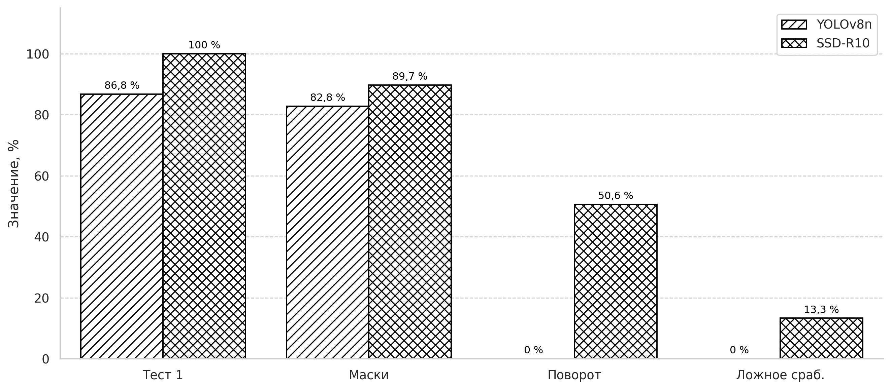
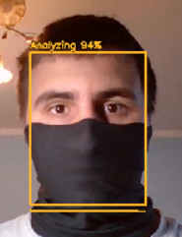
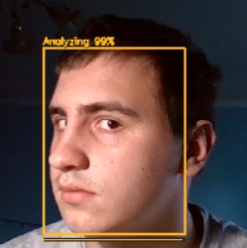
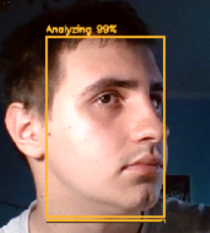
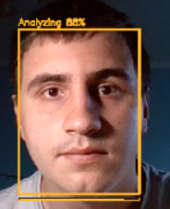
Качественные показатели детекторов
Ключевой вывод:
SSD-R10 лучше проходит маску и поворот лица.
Примеры тестовых кадров детектора
Ложное срабатывание фиксировалось на тестовом наборе из 8 фото в нецелевом сценарии, когда человек стоит спиной к камере.

Slide 11
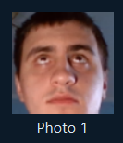
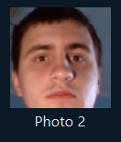
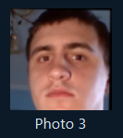
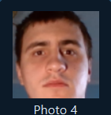
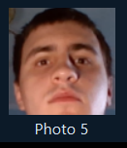
Анализ извлечения признаков лица
Проблема одного эталона
Решение
один снимок сохраняет ракурс, освещение и артефакты конкретной фотографии
усреднение 5 эталонных изображений формирует более устойчивый вектор признаков

Slide 12
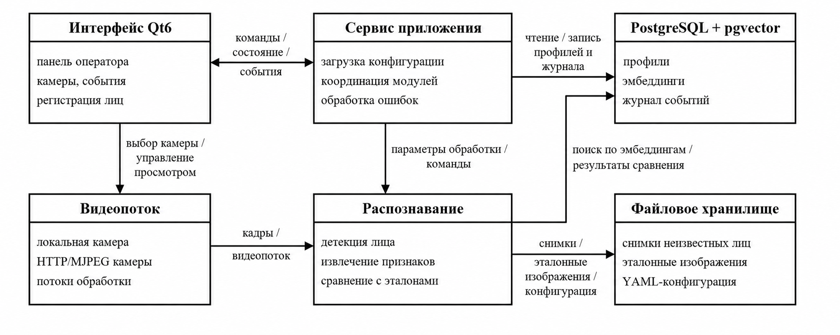
Архитектура программного комплекса
Модули разделены по ответственности: интерфейс, видеопоток, распознавание, хранилище и файловые снимки.

Slide 13
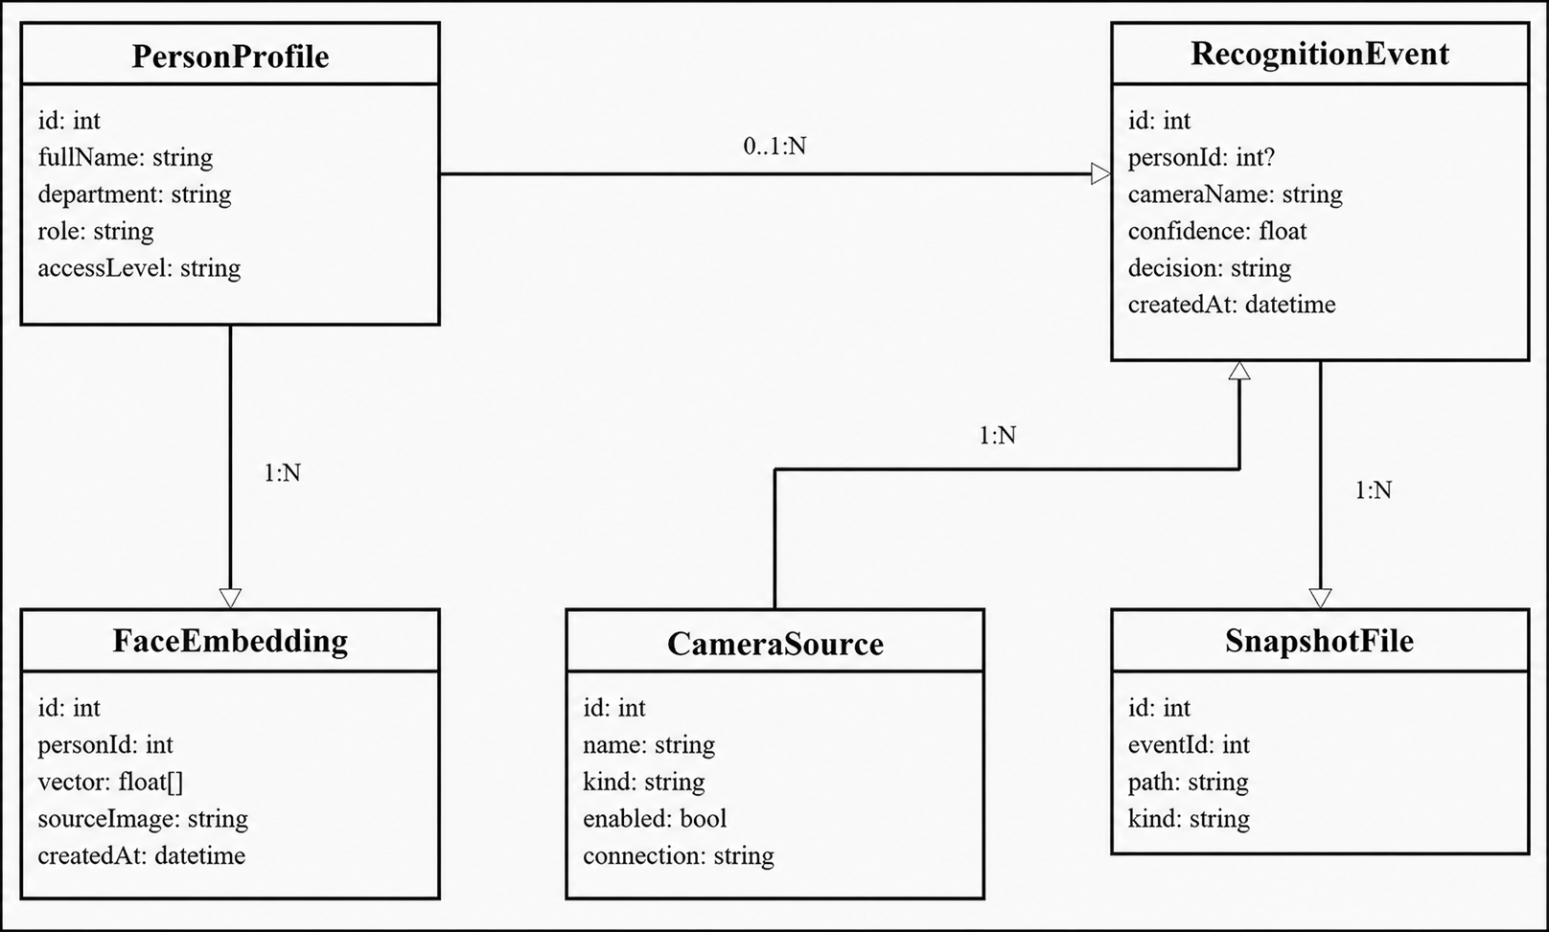
Модель данных: PostgreSQL + pgvector
person_profiles
карточка человека: ФИО, роль, отдел, уровень доступа
face_embeddings
вектор лица и связь с профилем; используется для сравнения
recognition_events
журнал: камера, время, сходство, решение, сообщение
camera_sources / snapshots
источники видео и файлы снимков для подтверждения события
Цель модели данных: связать профиль, биометрический вектор, камеру и событие, чтобы система могла искать совпадение и сохранять историю распознавания.

Slide 14
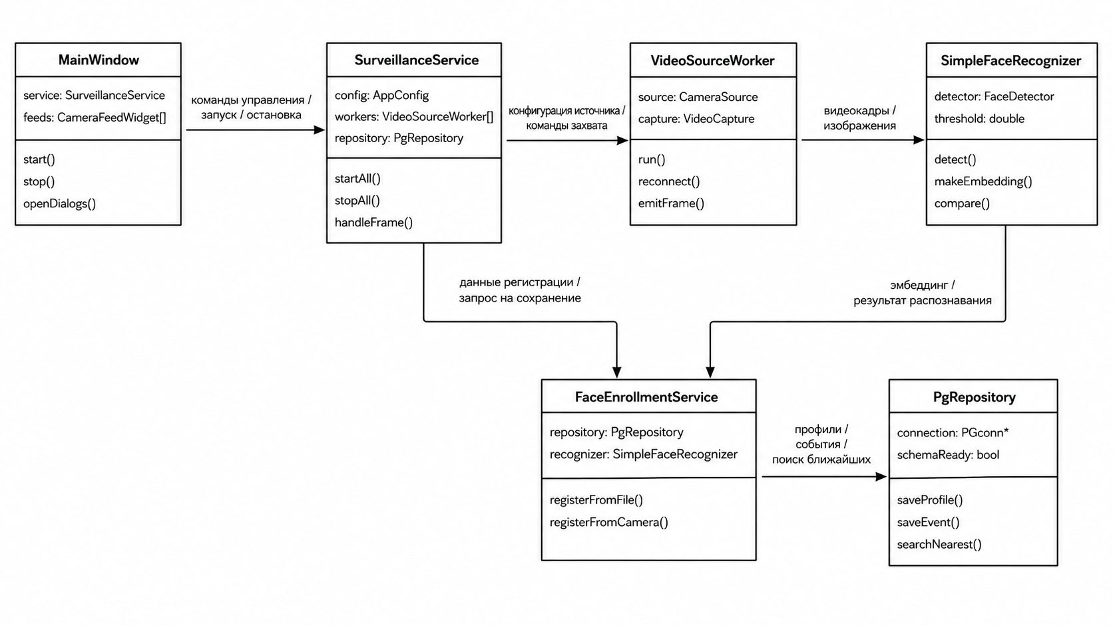
Диаграмма классов программного комплекса
MainWindow
экран оператора: команды, статус, видеопанели
SurveillanceService
связывает камеры, распознавание и сохранение событий
VideoSourceWorker
хранит источник камеры и отдаёт кадры в обработку
SimpleFaceRecognizer
детекция лица, эмбеддинг и сравнение с порогом
FaceEnrollmentService / PgRepository
регистрация лица; PgRepository хранит профили, события и выполняет поиск ближайшего вектора

Slide 15
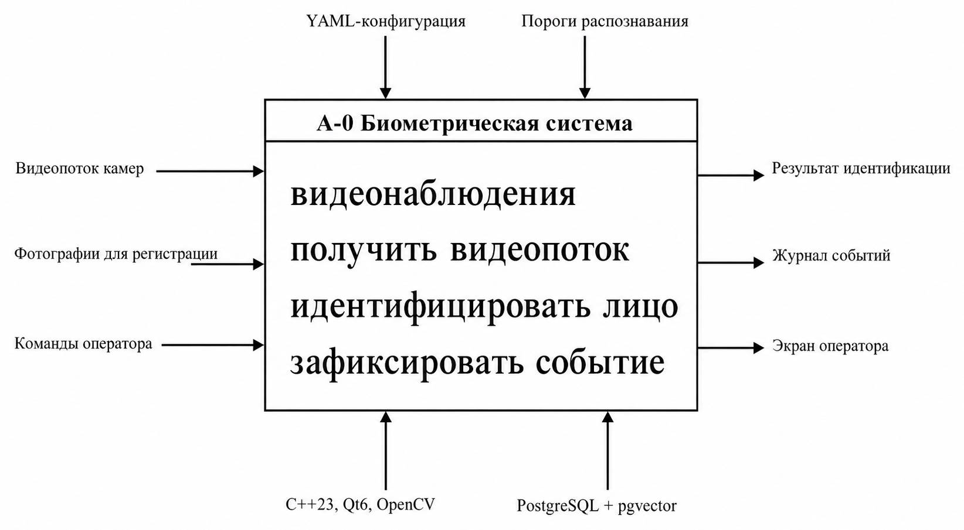
IDEF0: контекст системы

Slide 16
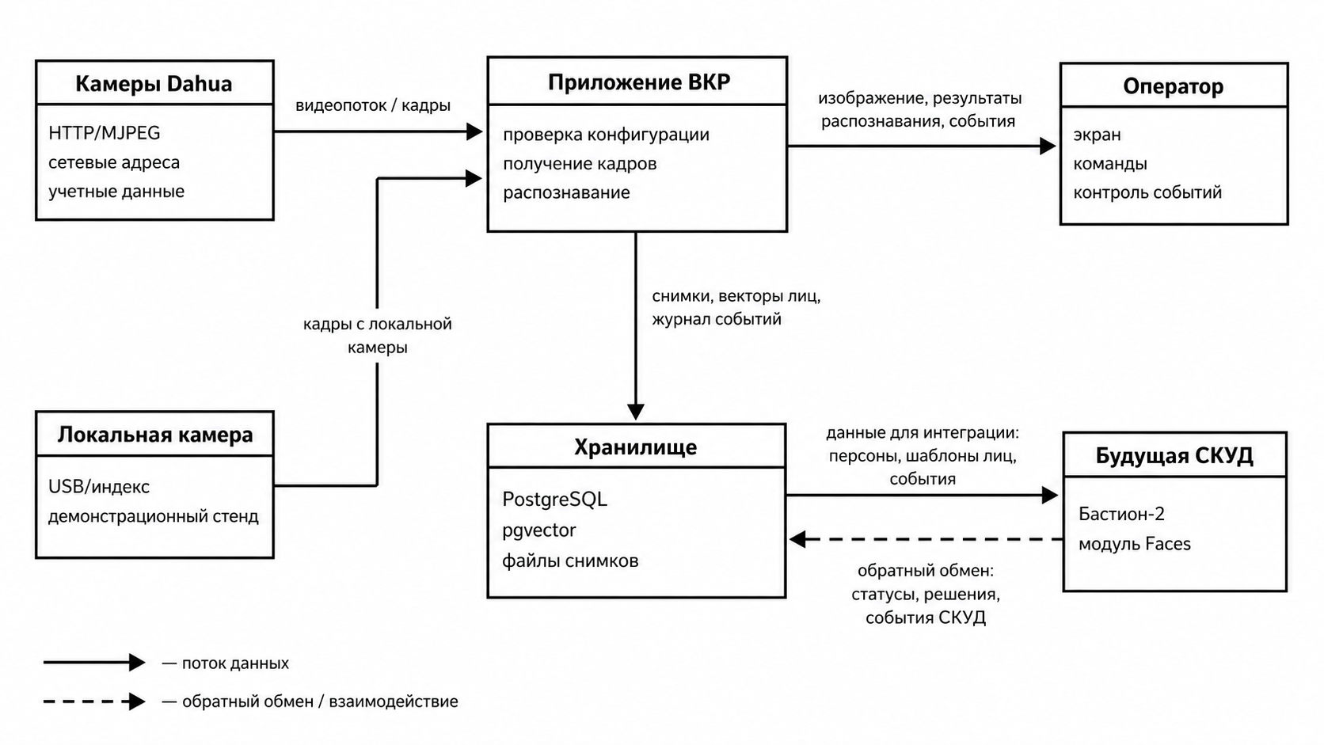
Взаимодействие с камерами, оператором и будущей СКУД

Slide 17
Технологический стек реализации
Компонент | Средство | Причина
Язык | C++23 | производительность и контроль ресурсов
GUI | Qt6 Widgets | настольный интерфейс оператора
CV | OpenCV | камеры, кадры, детекция лиц
БД | PostgreSQL | профили и журнал событий
Векторный поиск | pgvector | поиск ближайших эмбеддингов
Конфигурация | YAML | параметры без перекомпиляции

Slide 18
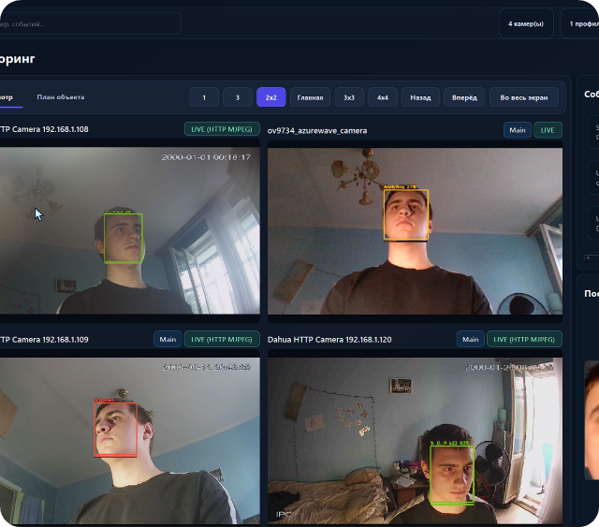
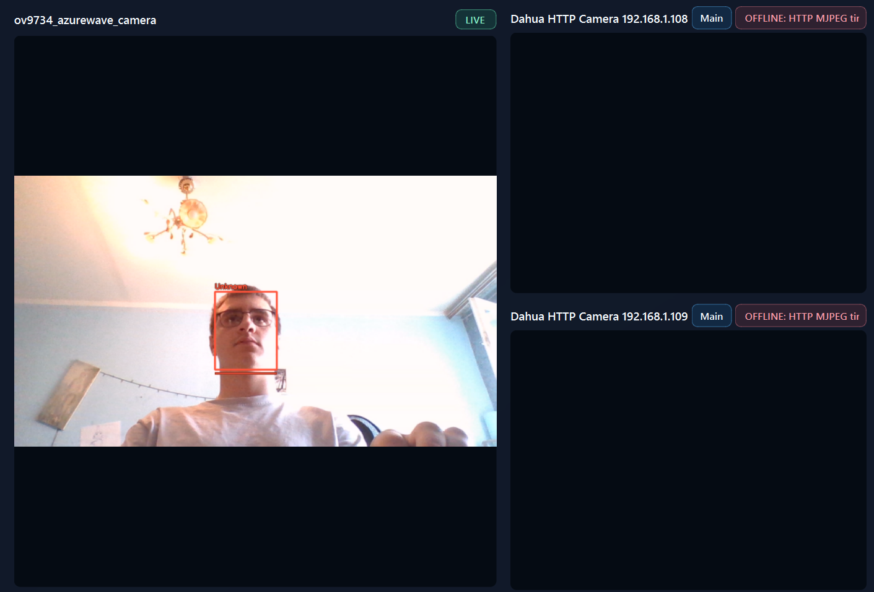
Многокамерный прототип в режиме мониторинга

Slide 19
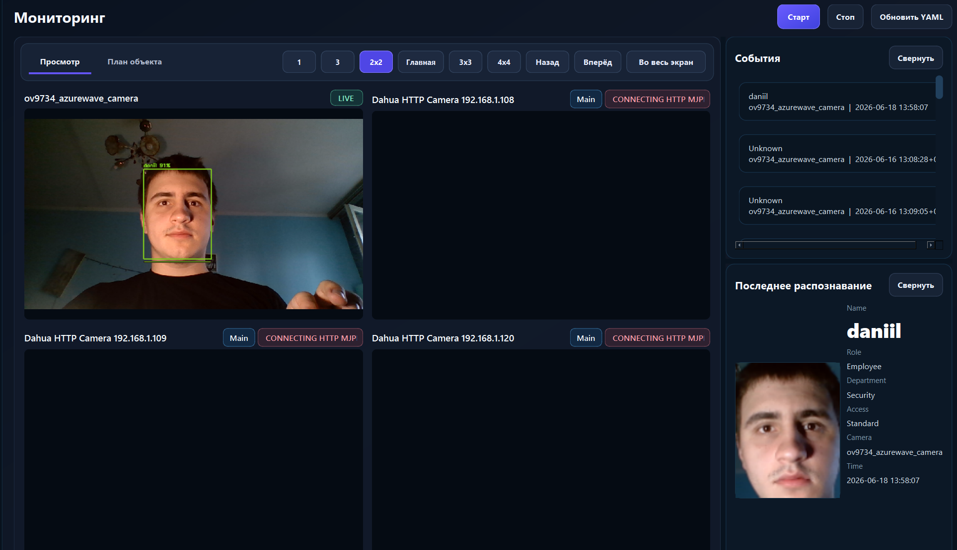
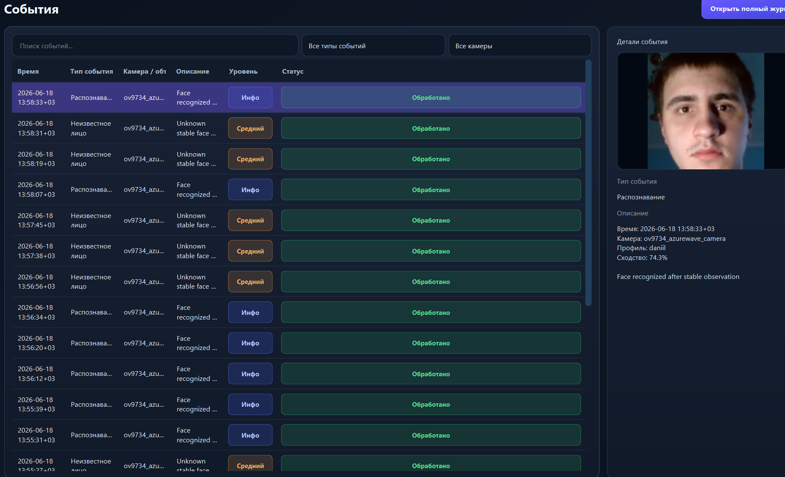
Интерфейс оператора: мониторинг и события
Мониторинг
Журнал событий
сеткa видеопотоков, статус камер, рамки найденных лиц и последний результат распознавания
история распознаваний: время, камера, тип события, решение и ссылка на снимок

Slide 20
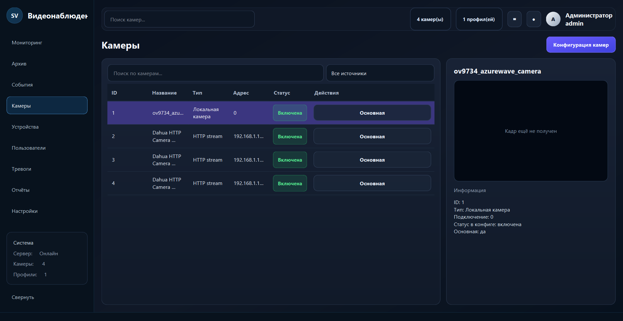
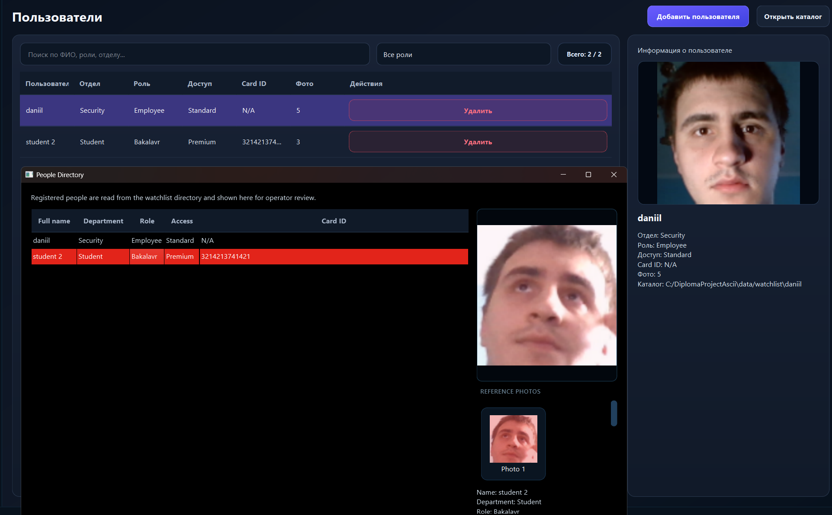
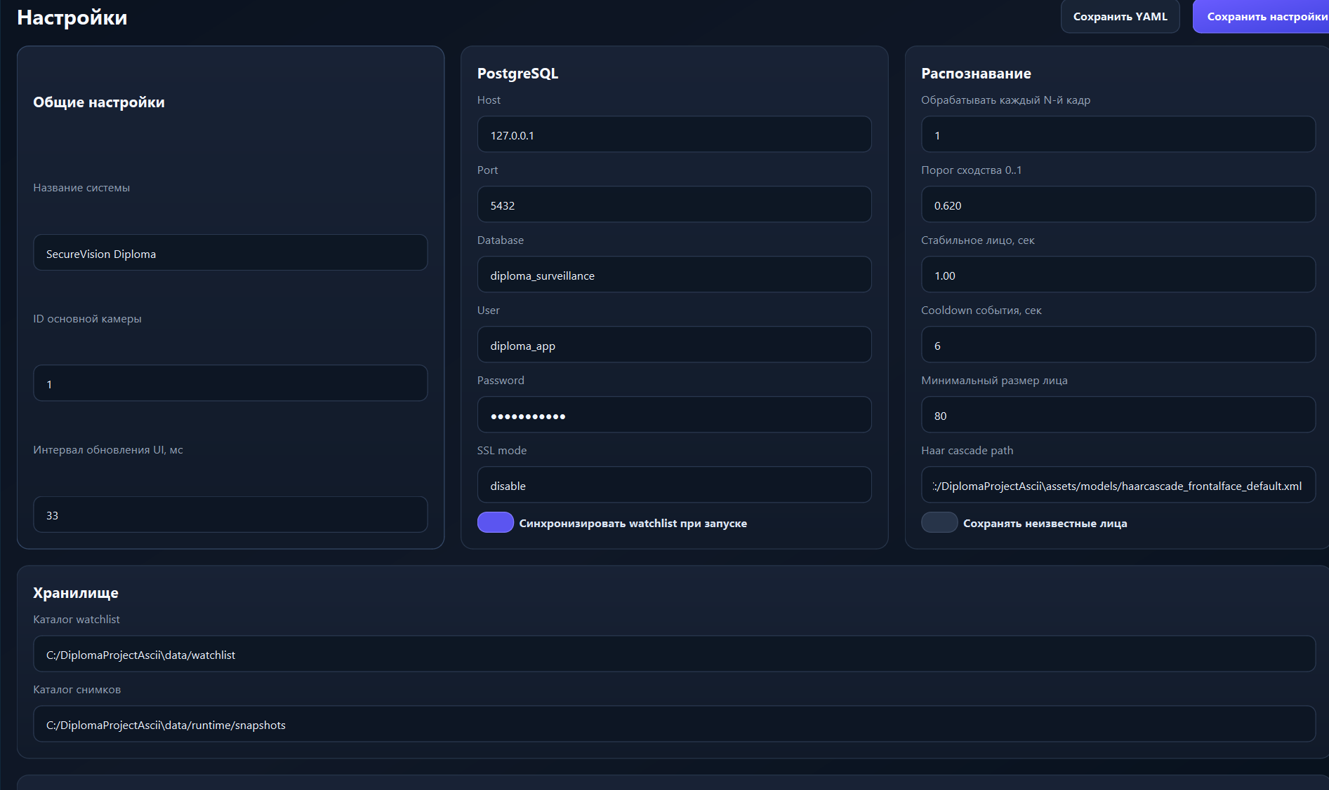
Интерфейс оператора: управление и настройки
Камеры
Пользователи
Настройки
добавление источников, статус потока и выбор основной камеры
карточки персонала, фото, роли и доступ к системе
редактирование app_config.yaml и параметров работы стенда

Slide 21
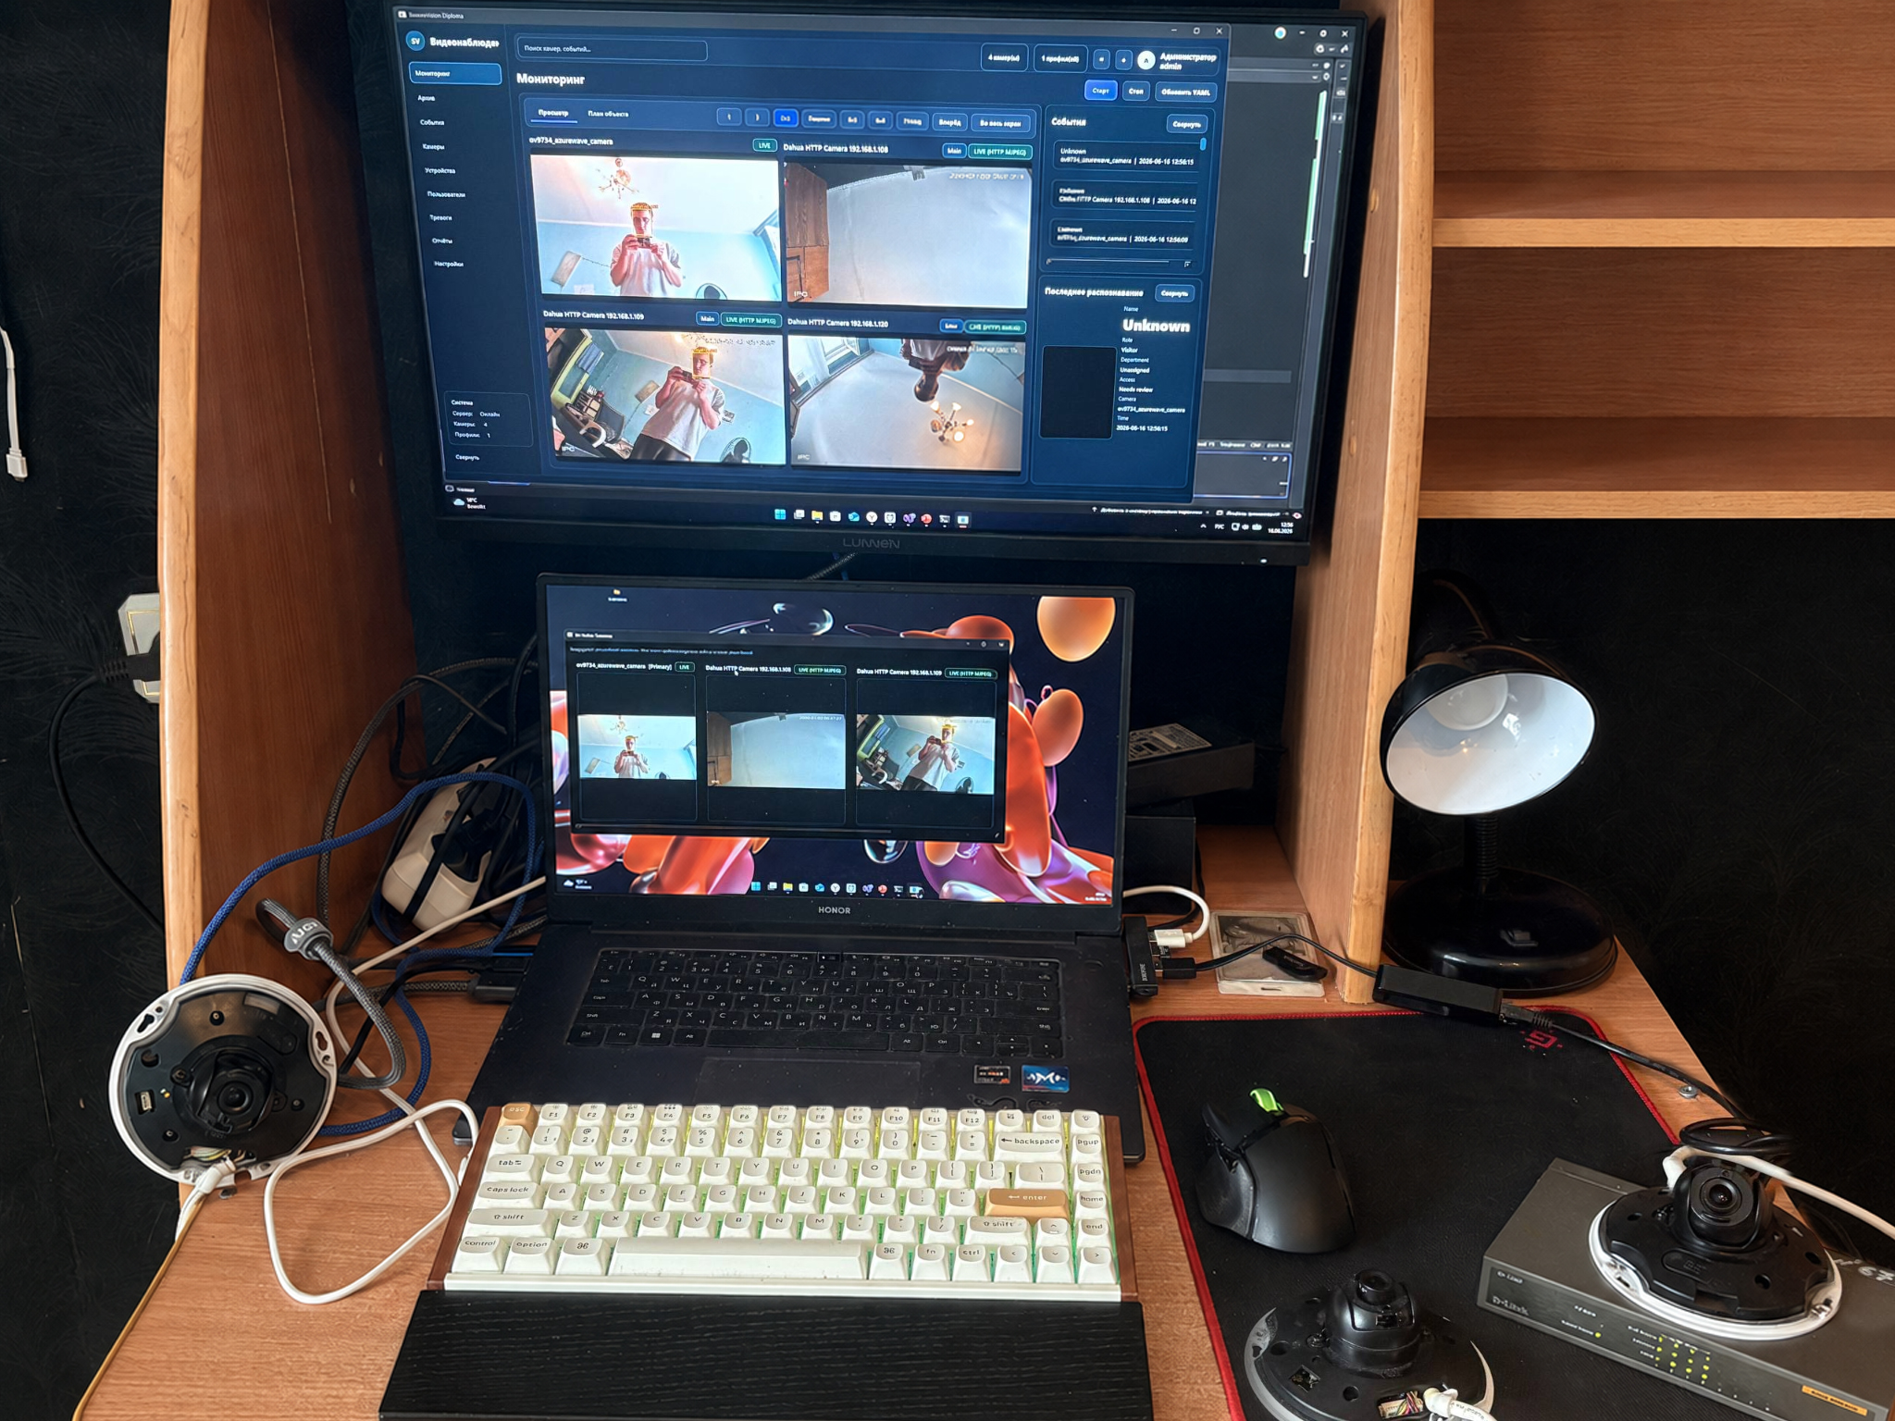
Испытательный стенд
Компонент | Характеристика
ОС | Windows 11 Pro x64
CPU | AMD Ryzen 7 5700U, 8 ядер / 16 потоков
RAM | 16 ГБ DDR4
Сборка | CMake + Visual Studio + vcpkg
Камеры | USB-камера, HTTP-камеры Dahua, подключение через D-Link PoE switch
СУБД | PostgreSQL 18 + pgvector
Конфигурация | YAML, app_config.yaml
Фото стенда: ноутбук с прототипом, камеры Dahua и D-Link PoE switch.

Slide 22
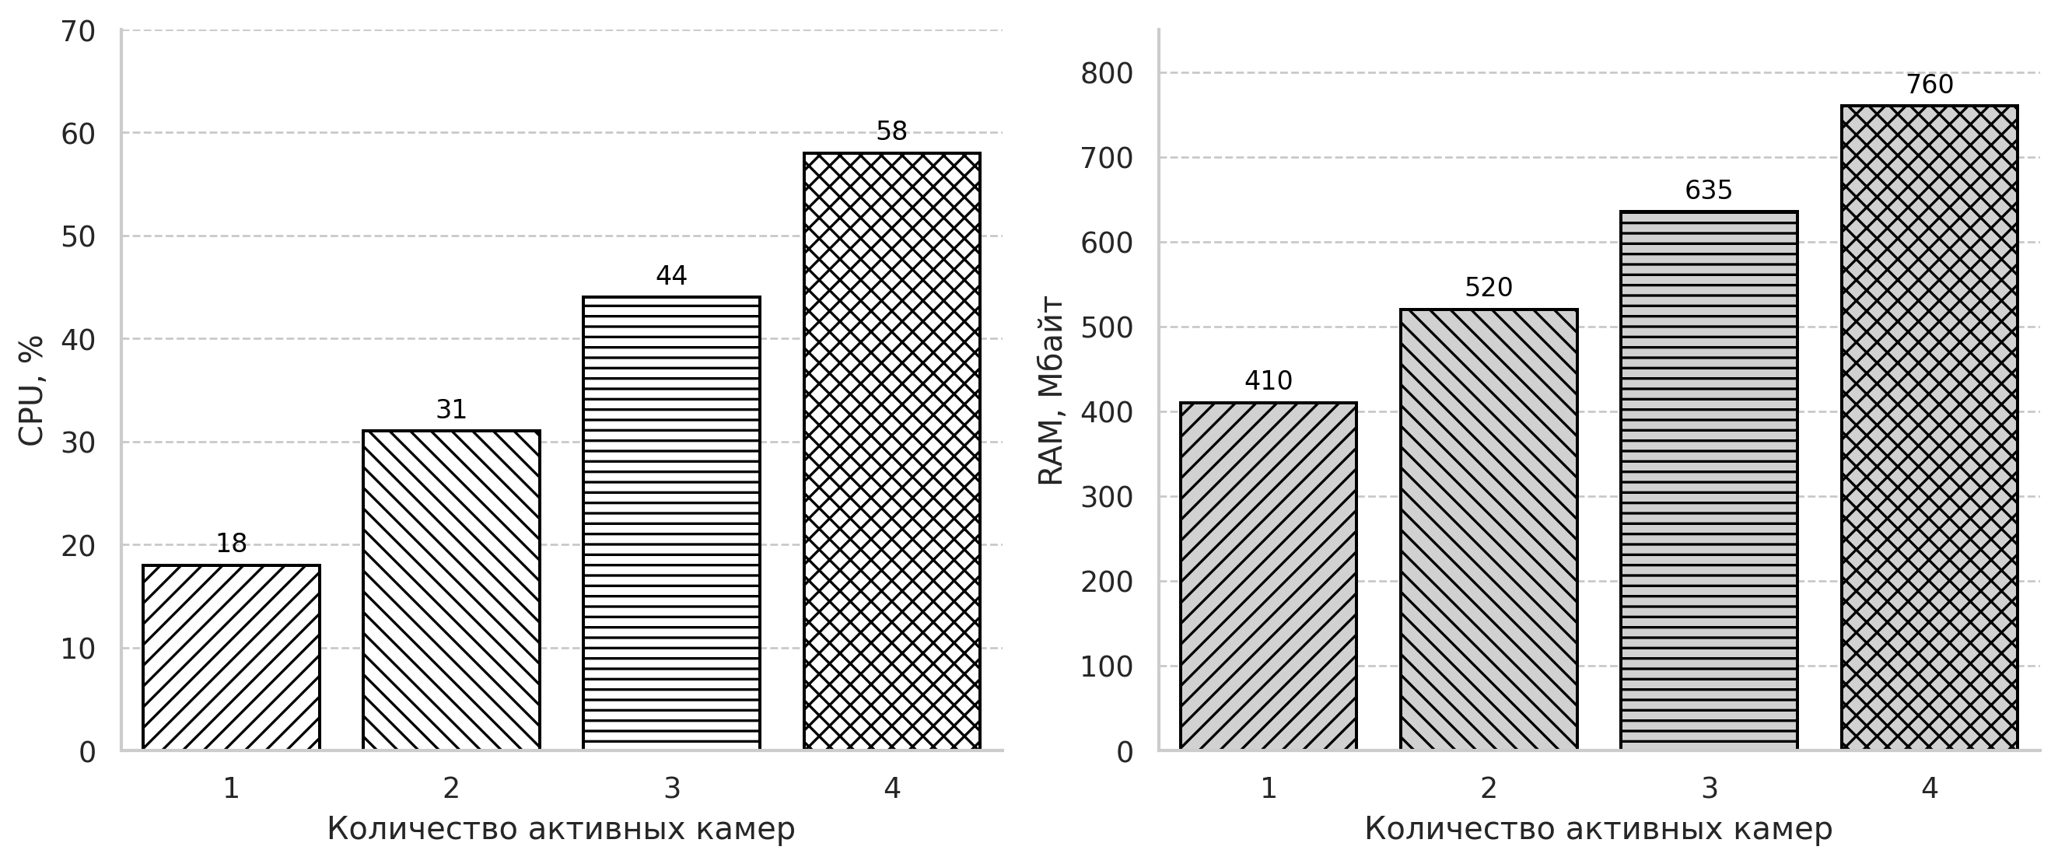
Нагрузка при подключении 1-4 камер
18 -> 58%
CPU при 1-4 камерах
410 -> 760 МБ
потребление памяти
Работоспособно; масштабирование требует оптимизации и GPU.

Slide 23
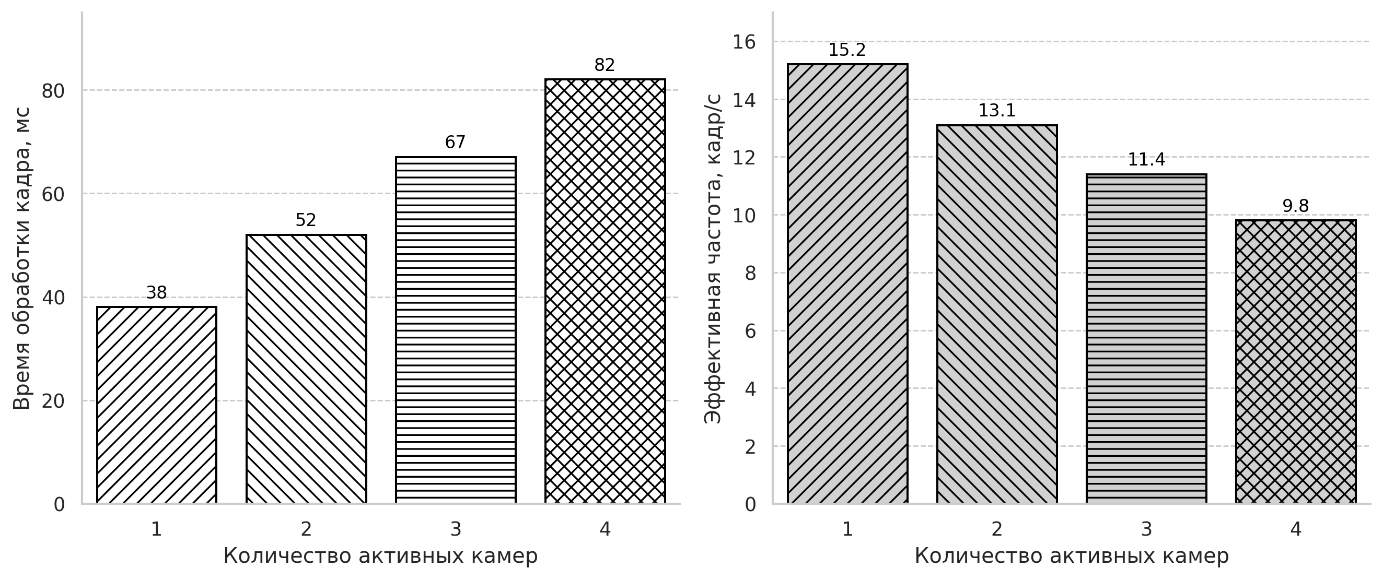
Время обработки кадра и частота обновления
38 -> 82 мс
время кадра
15,2 -> 9,8 FPS
частота на канал
Прототип пригоден для учебной демонстрации но для промышленной эксплуатации нужны GPU.

Slide 24
Итоги и дальнейшее развитие
разработан прототип видеонаблюдения с идентификацией лица
обоснован выбор детектора и мультиэталонного подхода
спроектированы архитектура, БД, классы
реализованы камеры, регистрация, журнал, настройки и интерфейс
дальше: антиспуфинг, GPU, правила доступа и интеграция с «Бастион-2»
Главный результат: показан полный цикл системы от видеопотока до события доступа и пути внедрения в СКУД.

Slide 25
Спасибо за внимание
Готов ответить на вопросы

